Slide 1
Varistor và cách sử dụng hợp lý
1. Trình tự tính chọn varistor
2. Ví dụ tính chọn

Slide 2
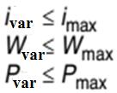
1. Trình tự tính chọn varistor
Các bước cơ bản
Bước 1. Sơ bộ chọn các loại varistor phù hợp với điện áp hoạt động.
Bước 2. Tính toán các thông số varistor phù hợp nhất theo ba thông số:
a) dòng điện sốc I_{S}
b) hấp thụ năng lượng W_{S}
c) tổn hao công suất điện trung bình P_{S}
Bước 3. Tính toán kiểm tra khả năng bảo vệ của varistor đã chọn

Slide 3
1. Trình tự tính chọn varistor
Bước 1. Sơ bộ chọn các loại varistor phù hợp với điện áp hoạt động.
Để có được mức bảo vệ thấp nhất có thể, nên chọn loại varistor có phạm vi điện áp phù hợp với điện áp hoạt động của ứng dụng chỉ lớn hơn một chút. Cũng nên xem xét khả năng tăng điện áp hoạt động, ít nhất là 10% điện áp nguồn cấp.
Cũng có thể chọn các varistor có phạm vi điện áp hoạt động cao hơn, đặc biệt khi dòng rò cực thấp quan trọng hơn mức bảo vệ thấp nhất có thể.

Slide 4
1. Trình tự tính chọn varistor
Bước 2 Tính toán các thông số varistor
Sau khi có điện áp hoạt động tối đa, đưa vào danh sách lựa chon số lượng varistor phù hợp tối đa khoảng 8 loại - ở mức 220 V ac, ví dụ, 8 loại V250 (V250K5 - V250S40).
Tiếp theo xác định tải mà varistor chịu được, chúng bao gồm: dòng điện xung (sốc) I_{X}, năng lượng xung trên varistor W_{var}, tổn nhao công suất trên varistor P_{S}. Sau đó, so sánh các giá trị đó với các giá trị tối đa cho phép (I_{max}, W_{max}, P_{max}) được ghi trong datasheet.

Slide 5
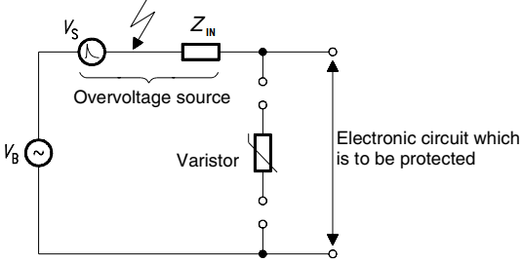
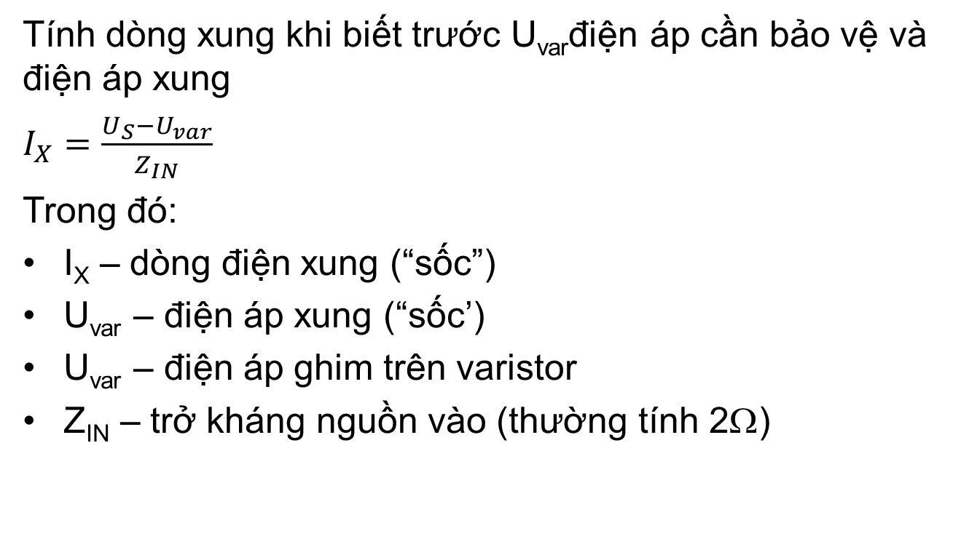
1. Trình tự tính chọn varistor
Tính toán dòng điện xung và điện áp ghim
Tính dòng xung khi biết trước U_{var}điện áp cần bảo vệ và điện áp xung
$I_{X}=\frac{U_{S}−U_{var}}{Z_{IN}}$
Trong đó:
I_{X} – dòng điện xung (“sốc”)
U_{var} – điện áp xung (“sốc’)
U_{var} – điện áp ghim trên varistor
Z_{IN} – trở kháng nguồn vào (thường tính 2Ω)

Slide 6
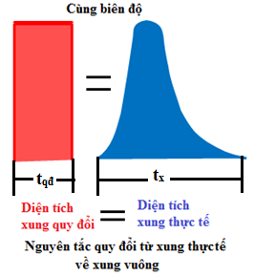
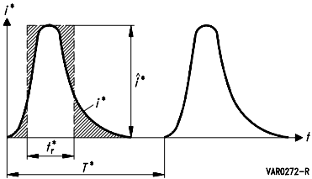
1. Trình tự tính chọn varistor
Dòng xung quy đổi
Vì xung thực tế rất khó tính được trị số hiệu dung nên thường biến đổi về dạng xung vuông
Cách biến đổi xung thực tế thành xung chữ nhật

Slide 7
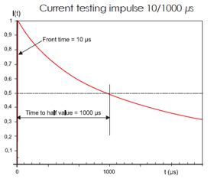
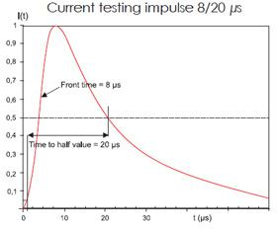
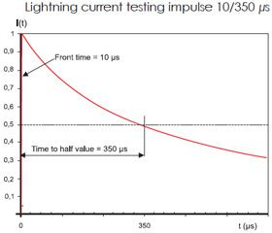
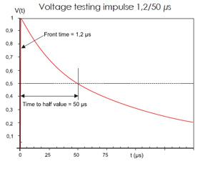
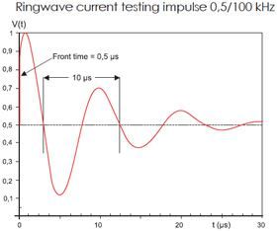
1. Trình tự tính chọn varistor
Hình dạng sóng sét tiêu chuẩn

Slide 8

1. Trình tự tính chọn varistor
Hấp thụ năng lượng
Sự hấp thụ năng lượng có liên quan đến một dòng điện xung chạy qua varistor:
W_{var} = U_{var}.I_{var}.t_{qđ} [J]

Slide 9
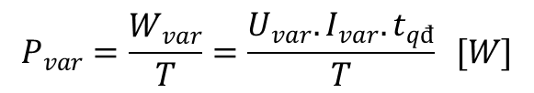
1. Trình tự tính chọn varistor
Tổn hao công suất
Nếu các varistor hấp thụ năng lượng theo chu kì, nó có thể tiêu tán năng lượng trung bình:
$$P_{var}=\frac{W_{var}}{T}=\frac{U_{var}.I_{var}.t_{qđ}}{T} [W]$$

Slide 10
1. Trình tự tính chọn varistor
Bước 3 Tính kiểm tra
Sự tăng điện áp tối đa trong trường hợp quá điện áp có thể được kiểm tra với sự trợ giúp của các đặc tính V/I. Giá trị có thể được đọc trực tiếp (đối với vị trí bất lợi nhất của varistor có xét tới dung sai) nếu biết dòng điện xung.
Trong trường hợp giá trị điện áp xác định vượt quá ngưỡng bảo vệ của các bộ phận cần bảo vệ, mạch cần đáp ứng các khả năng đó:
- Đảm bảo một dự trữ an toàn ở một mức độ nhất định
Ví dụ: Đối với điện áp lưới 220 V, chọn varistors "V230" thay vì "V250"
- Cải thiện kết hợp với điện áp hoạt động bằng mắc nối tiếp

Slide 11
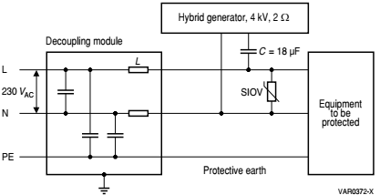
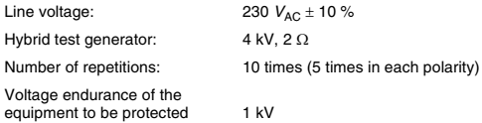
2. Ví dụ tính toán
Ví dụ tính toán
Sơ đồ điện
Thông số

Slide 12
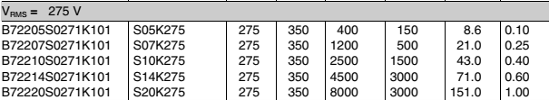
2. Ví dụ tính toán
Ví dụ tính toán
Chọn varistor làm việc ở điện áp 230V.1,1 = 253V
Ví dụ là các loại

Slide 13

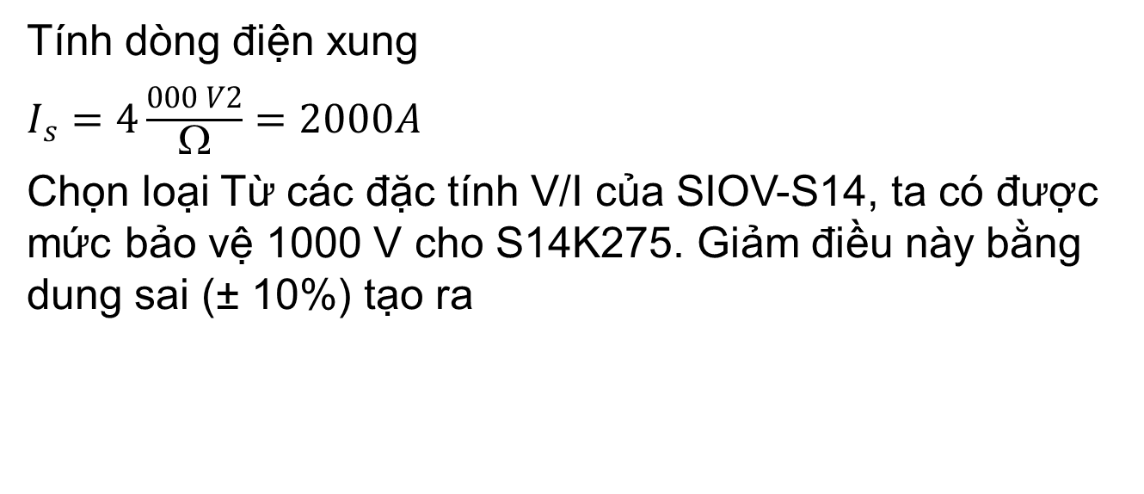
2. Ví dụ tính toán
Ví dụ tính toán
Tính dòng điện xung
$I_{s}=4\frac{000 V2}{Ω}=2000A$
Chọn loại Từ các đặc tính V/I của SIOV-S14, ta có được mức bảo vệ 1000 V cho S14K275. Giảm điều này bằng dung sai (± 10%) tạo ra

Slide 14
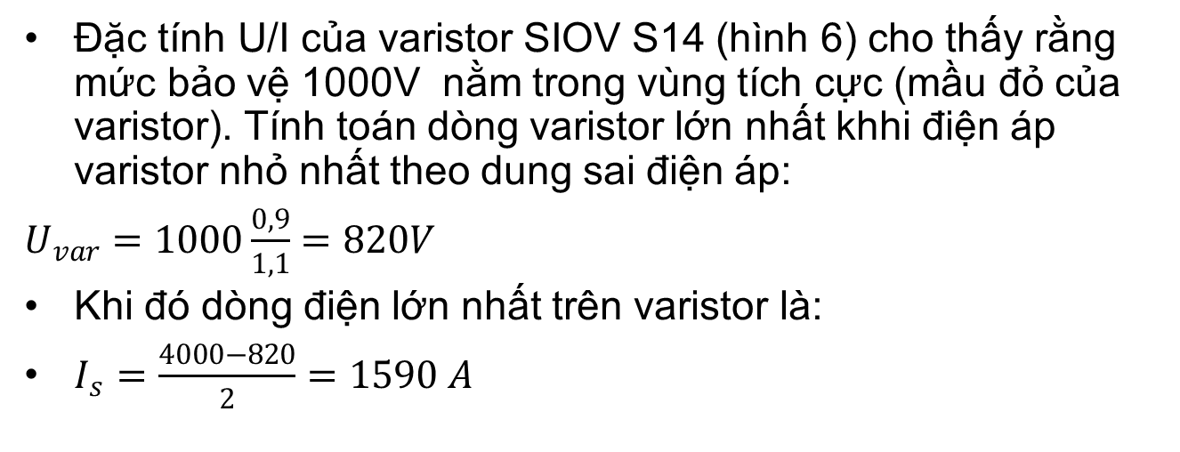
2. Ví dụ tính toán
Ví dụ tính toán
Đặc tính U/I của varistor SIOV S14 (hình 6) cho thấy rằng mức bảo vệ 1000V nằm trong vùng tích cực (mầu đỏ của varistor). Tính toán dòng varistor lớn nhất khhi điện áp varistor nhỏ nhất theo dung sai điện áp:
$U_{var}=1000\frac{0,9}{1,1}=820V$
Khi đó dòng điện lớn nhất trên varistor là:
$I_{s}=\frac{4000−820}{2}=1590 A$

Slide 15
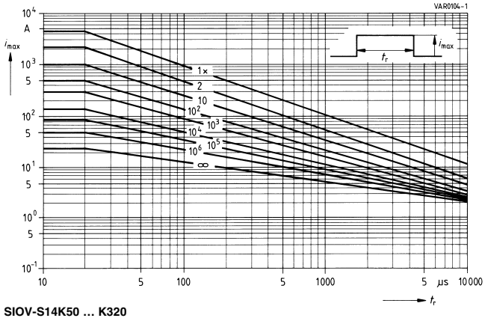
2. Ví dụ tính toán
Ví dụ tính toán
Kiểm tra khả năng chịu đựng của varistor bằng đồ thị
Để làm việc này kiểm tra ở đặc tính Derating curves của S14K275 (hình 7) thấy rằng: dòng điện 1590 A (8/20 giây) không được 10 chu kỳ tải liên tiếp. Đối với số lần lặp lại yêu cầu là 10 lần, dòng điện Imax sẽ chỉ là 1000 A.
Hình 7 Derating curves của các varistor S14K50 …K320

Slide 16
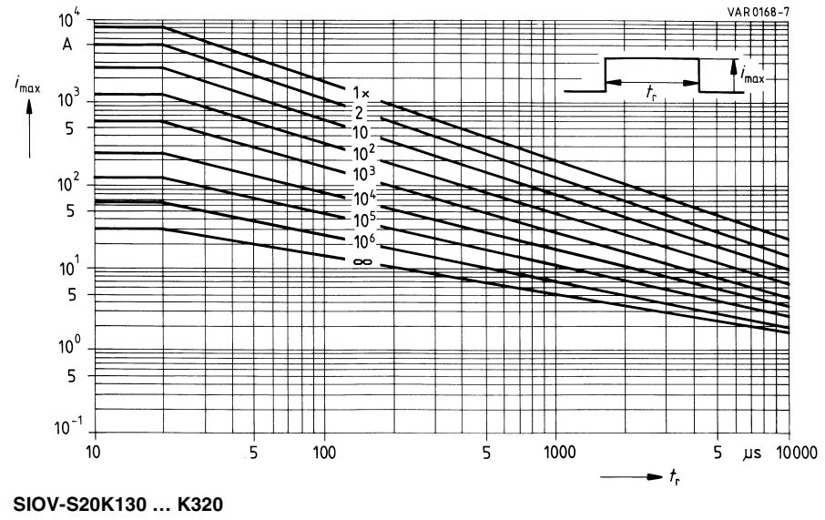
2. Ví dụ tính toán
Ví dụ tính toán
Kiểm tra số lần chịu xung
Hình 8 Derating curves của các varistor S14K130 …K320

Slide 17
2. Ví dụ tính toán
Ví dụ tính toán
Kiểm tra năng lượng và tổn hao
Về nguyên lý varistor đã đáp ứng số lần chịu xung lắp lại ở trên thì đáp ứng hai yêu cầu này

Slide 18
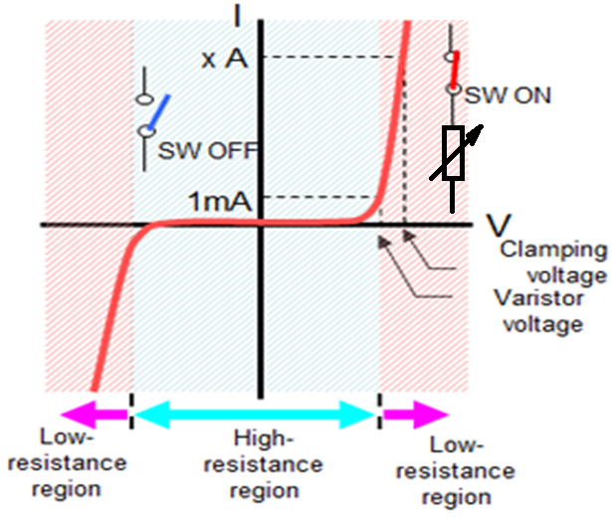
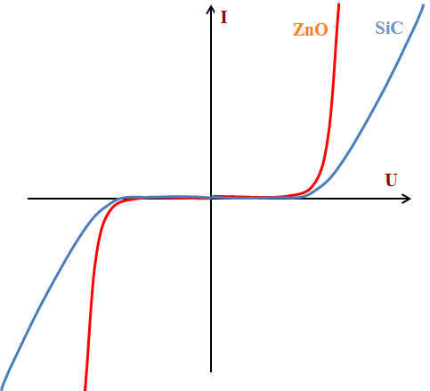
3. Tính chọn bằng đặc tính varistor
Đặc tính cho trong hệ tọa độ tuyến tính
Thay đổi trạng thái điện trở
Đặc tính khác nhau của các loại varistor khác nhau

Slide 19
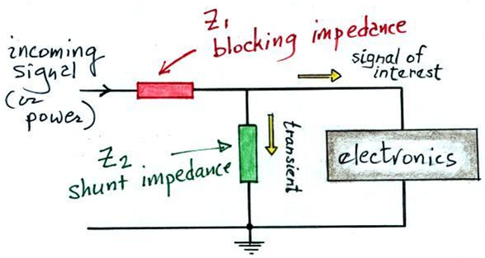
3. Tính chọn bằng đặc tính varistor
Nguyên tắc bảo vệ xung điện áp thoáng qua

Slide 20
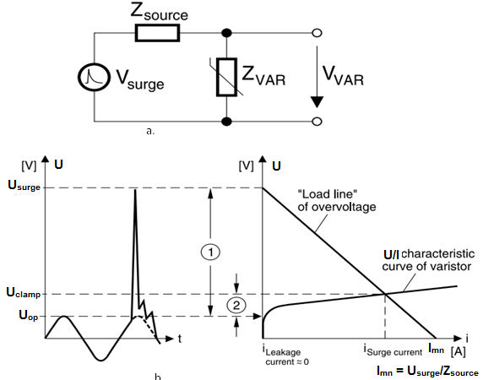
3. Tính chọn bằng đặc tính varistor
Nguyên tắc bảo vệ
Điện áp và dòng điện varistor khi hoạt động
Giao điểm hai đường cong đặc tính (ĐT tải và ĐT varistor) quyết định điểm làm việc varistor

Slide 21
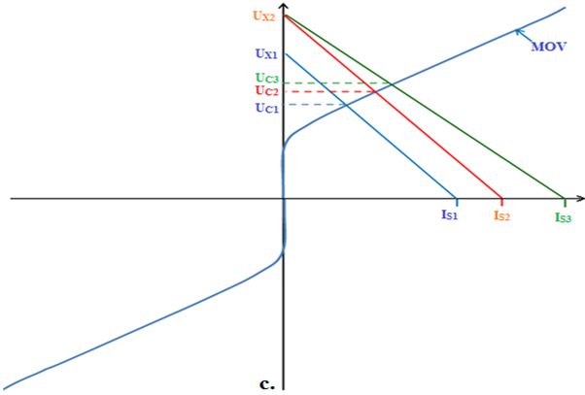
3. Tính chọn bằng đặc tính varistor
Cách xác định điểm làm việc của varistor trên đặc tính hệ trục tuyến tính

Slide 22
3. Tính chọn bằng đặc tính varistor
Nguyên tắc bảo vệ
Thông số thiết kế cần thiết là:
Điện áp nguồn cấp : 230V ± 10%
Điện áp của thiết bị cần được bảo vệ: 800V
Điện áp xung: 2000V
Độ rộng xung: 20µs
Điện trở nguồn xung: 2Ω

Slide 23
3. Tính chọn bằng đặc tính varistor
Lựa chọn varistor phù hợp
Varistor được lựa chon căn cứ vào:
- điện áp nguồn cấp, điện áp hoạt đông của varistor phải lớn hơn điện áp nguồn cấp nguồn cấp có xét dao động điện áp
U_{rms} > 230x1.1 = 253V
Điện áp cần bảo vệ 1000V dùng để tính toán dòng xung trên varistor
Từ các thông số trên có thể chọn varistor của Fenghua loại FNR …K431 (điện áp làm việc 270V) và FNR …K471 (điện áp làm việc 300V). Đặc tính các varistor này minh họa bên dưới

Slide 24
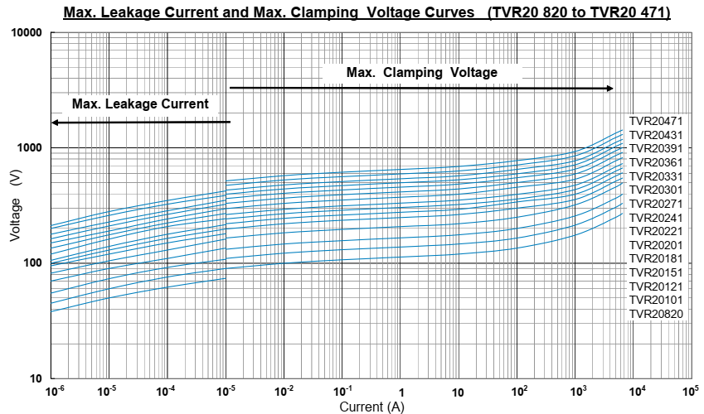
3. Tính chọn bằng đặc tính varistor
Cách xác định điểm làm việc của varistor
Trong thức tế các đưỡng đặc tính varistor lại cho trên hệ trục logarit
Đặc tính của hãng THINKING ELECTRONIC INDUSTRIAL Co., LTD [V06].

Slide 25
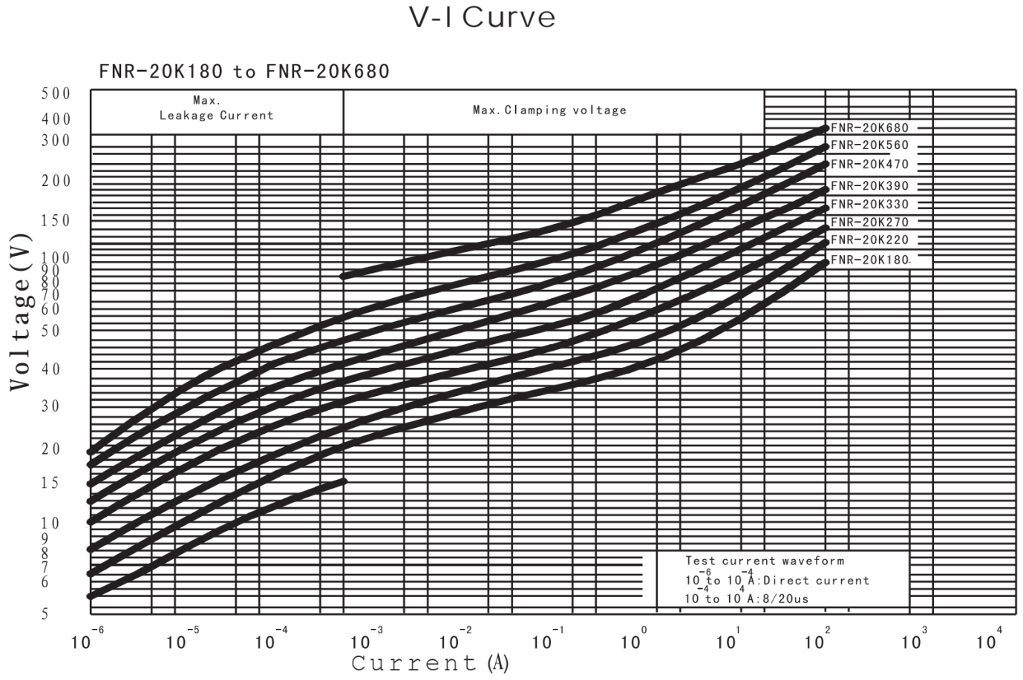
3. Tính chọn bằng đặc tính varistor
Cách xác định điểm làm việc của varistor
Trong thức tế các đường đặc tính varistor lại cho trên hệ trục logarit
Đặc tính U/I của Fenghua

Slide 26
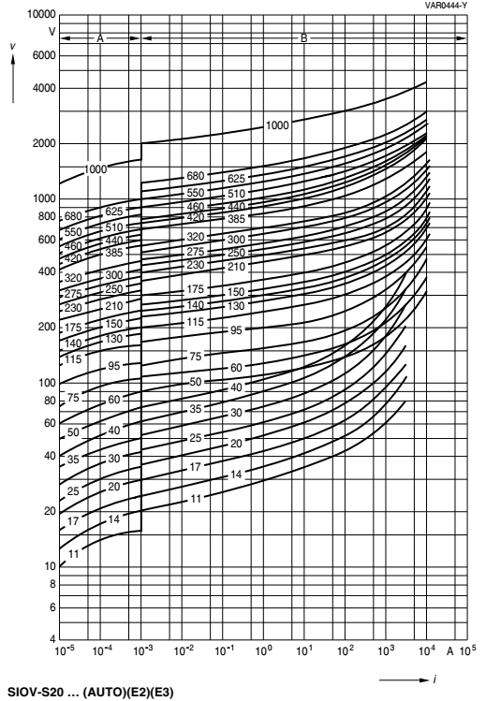
3. Tính chọn bằng đặc tính
Cách xác định điểm làm việc của varistor
Trong thức tế các đưỡng đặc tính varistor lại cho trên hệ trục logarit
Đặc tính U/I cho trong EPCOS

Slide 27
3. Tính chọn bằng đặc tính
Tính toán thông số điện áp và dòng điện bảo vệ
Xác định U_{var} và I_{var} bằng đồ thị
Dựng đồ thị ĐT tải trên đặc tính varistor
Ví dụ đặc tính tải cho xung 6000V

Slide 28
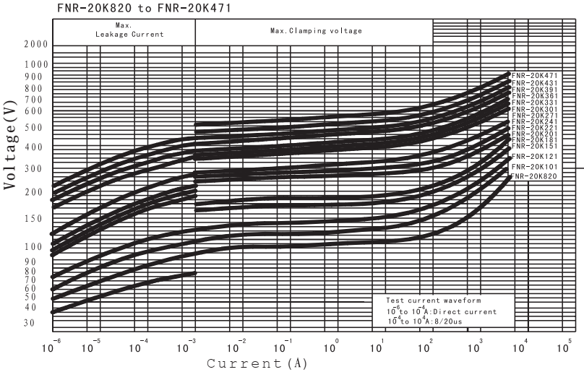
3. Tính chọn bằng đặc tính
Tính toán thông số điện áp và dòng điện bảo vệ
Xác định U_{var} và I_{var} bằng đồ thị
Dựng đồ thị ĐT tải trên đặc tính varistor
Điểm cắt của hai đường đặc tính này là điểm làm việc của varistor
Hình 9 Cách xác định thông số bảo vệ của varistor

Slide 29
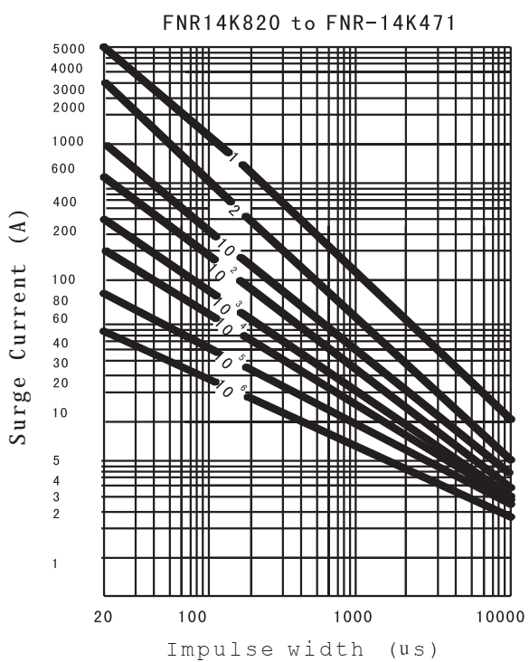
3. Tính chọn bằng đặc tính
Kiểm tra khả năng chịu đựng của varistor
Cách thứ nhất sử dụng đặc tính (Impluse Lifetime Ratings)
Hình 10 Xác định tuổi thọ varistor

Slide 30
3. Tính chọn bằng đặc tính
Kiểm tra khả năng chịu đựng của varistor
Cách thứ 2 xác định tuổi thọ varistor thông qua dung lượng
W = U_{var}. I_{var}.t_{qđ} = 720V.1000A.20 µs = 14,4J
N = W_{max}/W =104/14,4 = 7,2 lần
Sai số giữa 10 lần bằng đồ thị và 7,2 lần là do sự thiếu chính xác của đồ thị mà ta có.
Ghi chú: Chính xác của các số liệu tính toán phụ thuộc rất nhiều vào nguồn Datasheet của nhà cung cấp.

Slide 31
4. Kết luận
1. Varistor có điện áp ghim và dòng điện xung thay đổi theo biên độ xung vào và điện trở nguồn xung.
2. Thông số U_{var}, I_{var} khi bảo vệ là giao điểm hai đường đặc tính: đặc tính varistor và đặc tính tải, nhưng phải vẽ trên cùng một hệ trục tọa độ.
3. Việc xác định điện áp và dòng điện varistor khi có xung bằng giải tích là không thể vì không có đường đặc tính varistor bằng giả tích. Xác định các thông số bảo vệ U_{var}, I_{var} bằng đồ thị là dễ hơn cả. Tuy nhiên cách làm này có thể kéo theo sai số lớn.
4. Điện áp nguồn xung càng cao và độ rộng xung càng lớn thì số lần đánh xung càng ít.
5. Khi mua varistor chúng ta cần xin nhà cung cấp các đường đặc tính V/I và Impluse Lifetime Ratings (có hãng gọi là Max. Surge Current Derating Curves)

Slide 32
Phụ lục
Các dạng sóng xét tiêu chuẩn điển hình

Slide 33
Phụ lục
Các dạng sóng xét tiêu chuẩn điển hình

Slide 34
Phụ lục
Các dạng sóng xét tiêu chuẩn điển hình

